Slide 1
Ершов
Андрей Петрович

Slide 2
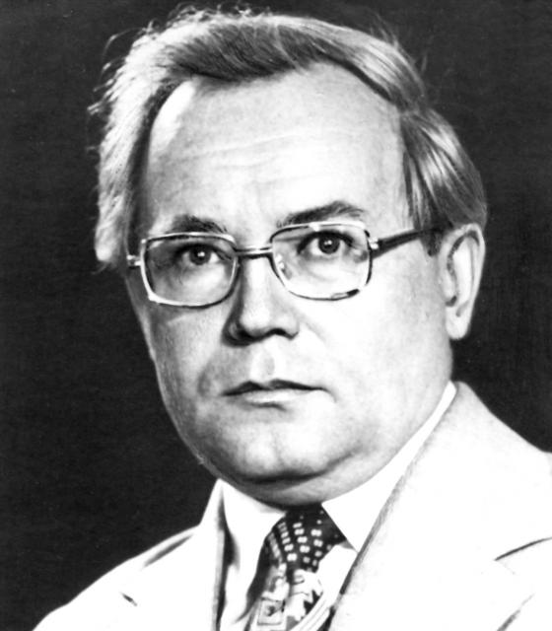
Андрей Петрович Ершов (19 апреля 1931 — 8 декабря 1988) — советский учёный, один из пионеров теоретического и системного программирования, создатель Сибирской школы информатики, академик АН СССР. Его работы оказали огромное влияние на формирование и развитие вычислительной техники не только в СССР, но и во всём мире.

Slide 3
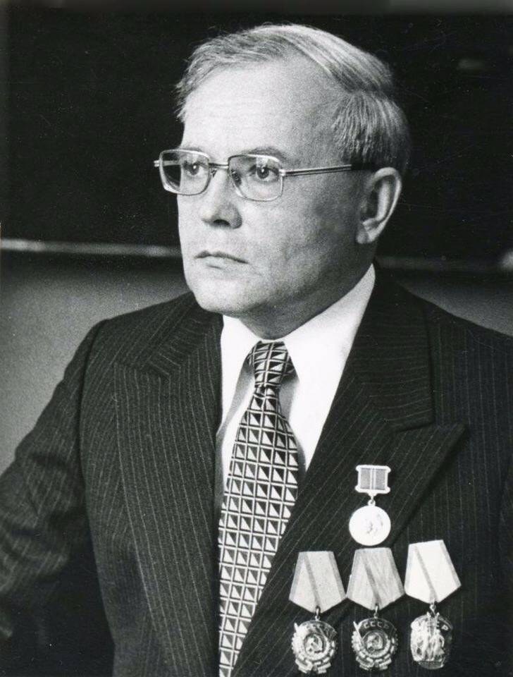
С 1937 по 1943 жил в городе Рубежное. В 1943 переехал в город Кемерово.
В 1949 году окончил среднюю школу.
Окончил механико-математический факультет МГУ в 1954 году.
До начала 1950-х годов в СССР не существовало специальности «программист», Ершов оказался одним из первых программистов, имевших специальное образование. После окончания аспирантуры механико-математического факультета в 1957 году возглавил отдел теоретического программирования Вычислительного центра АН СССР.
Вскоре после окончания МГУ становится руководителем работ и автором одной из первых программирующих программ для отечественных ЭВМ — БЭСМ и «Стрела».

Slide 4
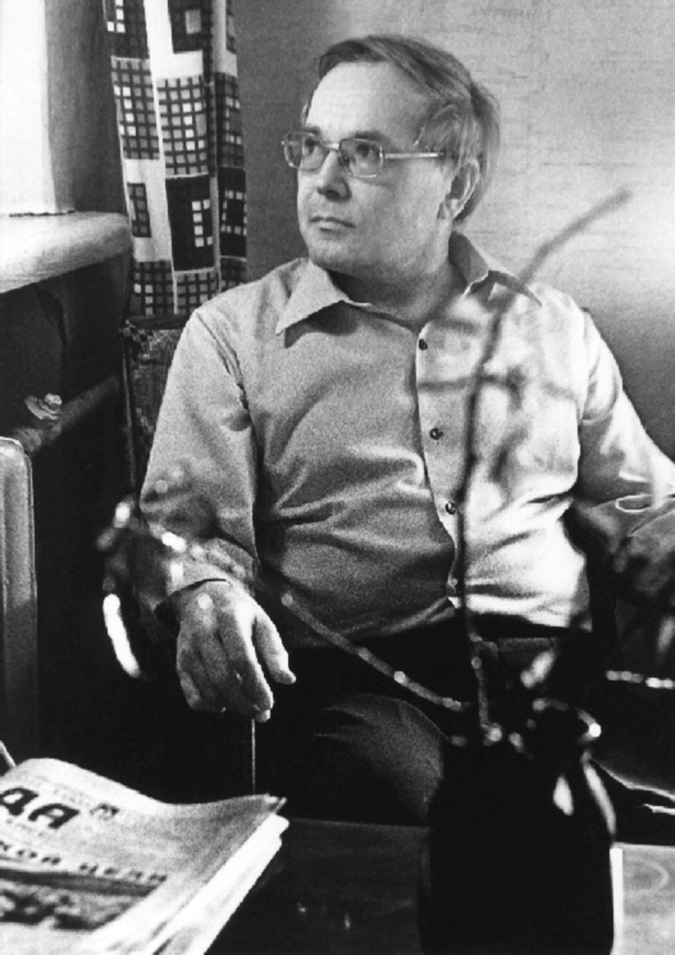
В 1958 году опубликовал монографию «Программирующая программа для быстродействующей электронной счетной машины», которая сразу же была переиздана за рубежом. Эта книга оказала большое влияние на Дональда Кнута, который впоследствии нашёл Ершова и подружился с ним.
В 1960 году переехал в Новосибирский Академгородок, с которым была связана вся последующая научная и педагогическая деятельность.
Под его руководством и при его участии были созданы такие языки программирования, как Альфа, Альфа-6 и трансляторы с них.

Slide 5
В 1970-е годы разработал типовую, общую для многих языков схему трансляции, пригодную для создания фрагментов оптимизированных трансляторов. В середине 1980-х годов развил эти идеи и предложил создать открытый, то есть развиваемый язык, на котором можно описать будущую программу, конструкции, её образующие, и объекты предметной области задачи. Этот язык получил наименование «Лексикон».
С 1966 по 1972 год руководил созданием программно-аппаратной системы разделения времени АИСТ («автоматическая информационная станция») в СО АН СССР.
В 1970-е годы активно занимается педагогической деятельностью. Вокруг него складывается неформальный коллектив научных сотрудников ряда академических институтов (прежде всего, Вычислительного центра СО АН СССР) и Новосибирского университета, педвузовских и школьных преподавателей, проводивший широкую программу экспериментов, исследований и разработок в направлении школьной информатики

Slide 6
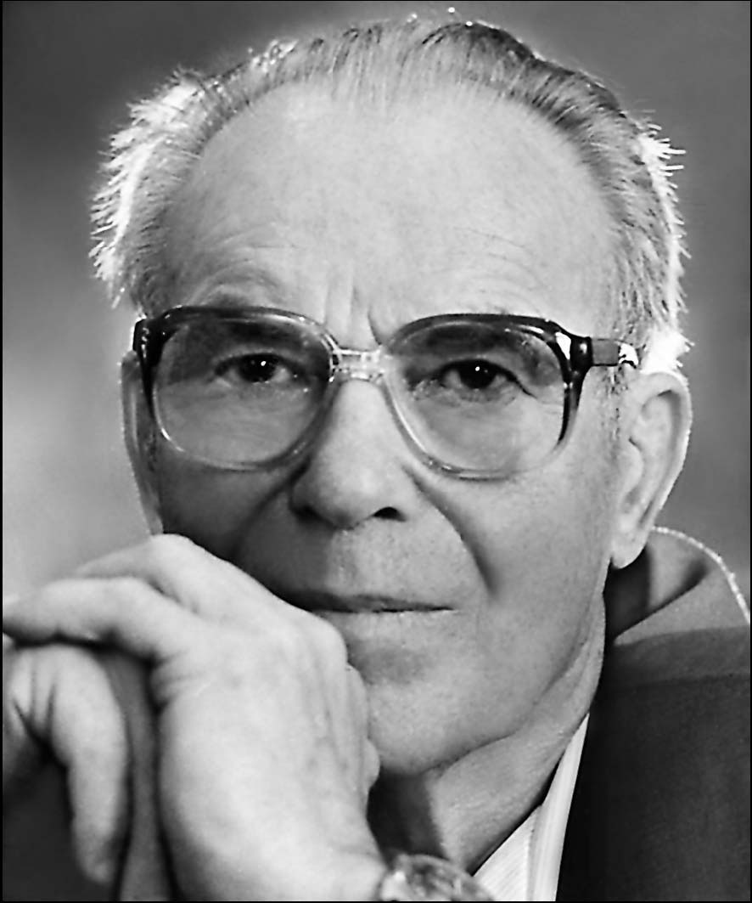
С апреля 1987 года был председателем Научного совета АН СССР по комплексной проблеме «Кибернетика». Активно участвовал в создании отраслевого журнала «Микропроцессорные средства и системы».
За существенный вклад в теорию смешанных вычислений был удостоен Премии имени академика Крылова.

